Slide 1
No BackGround Chroma Key
Sementic segmentation

Slide 2
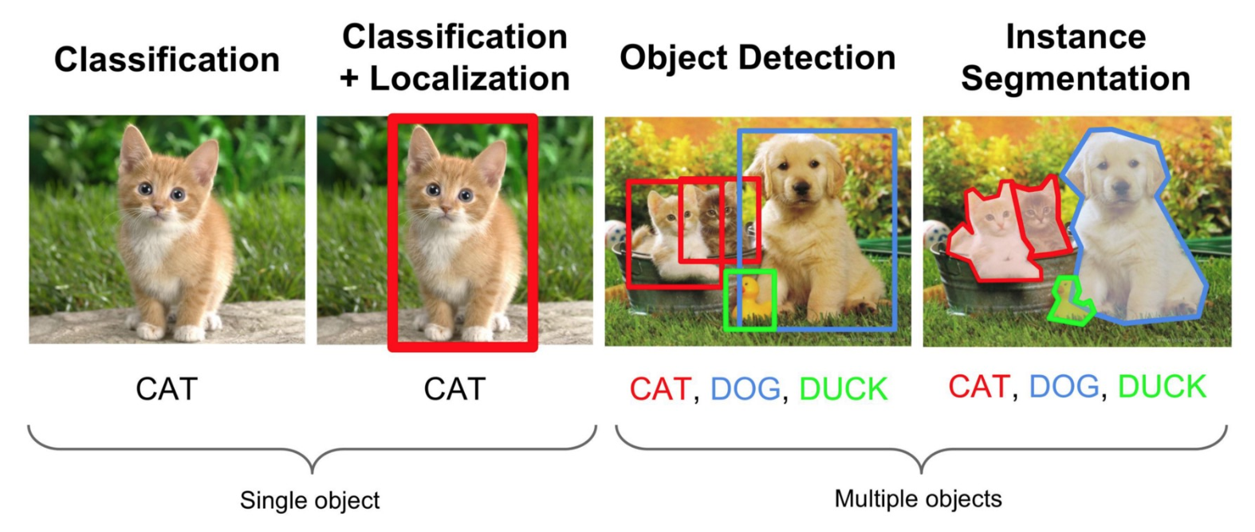
Sementic Segmentation
파일 | 삽입 | 디자인 | 전환 | 애니메이션 | 슬라이드쇼 | 검토 | 도구 | 서식 | 조땡
▲
▼
10 %
Notes:
Semantic Segmentation 의 정확한 의미와 목적을 알아보겠습니다.
Segmentation을 먼저 설명하면 Segmentation이란, Image를 Pixel단위로 구분해 각 pixel이 어떤 물체 class인지 구분하는 문제다.
Classification (분류):
인풋에 대해서 하나의 레이블을 예측하는 작업. AlexNet, ResNet, Xception 등의 모델
Localization/Detection (발견):
물체의 레이블을 예측하면서 그 물체가 어디에 있는지 정보를 제공. 물체가 있는 곳에 네모를 그리는 등 YOLO, R-CNN 등의 모델
Segmentation (분할): 모든 픽셀의 레이블을 예측 FCN, SegNet, DeepLab 등의 모델

Slide 3
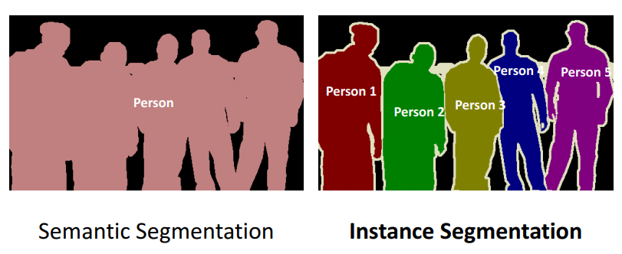
Sementic Segmentation
파일 | 삽입 | 디자인 | 전환 | 애니메이션 | 슬라이드쇼 | 검토 | 도구 | 서식 | 조땡
▲
▼
10 %
Notes:
Semantic Image Segmentation의 목적은 사진에 있는 모든 픽셀을 해당하는 (미리 지정된 개수의) class로 분류하는 것입니다. 이미지에 있는 모든 픽셀에 대한 예측을 하는 것이기 때문에 dense prediction 이라고도 불립니다.
instance 를 구별하는 모델은 따로 instance segmentation 이라고 불립니다.

Slide 4
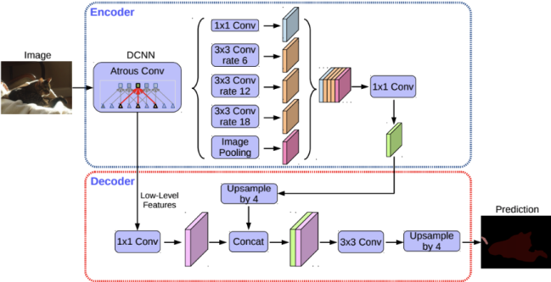
DeepLab V3+
파일 | 삽입 | 디자인 | 전환 | 애니메이션 | 슬라이드쇼 | 검토 | 도구 | 서식 | 조땡
▲
▼
10 %
Notes:
시멘틱 이미지 세그멘테이션을 위한 강력한 분리형 컨벌루션이 있는 인코더 디코더
DeepLab은 2015년 처음으로 나온 DeepLab. v1 인 Semantic Image Segmentation With Deep Convolutional Nets And Fully Connected CRFs(PaPer)을 시작으로 2016년 DeepLab v2(Paper), 그리고 오픈소스로 나온 DeepLab v3까지 Semantic Segmentaion분야에서 높은 성능을 보여줬다.

Slide 5
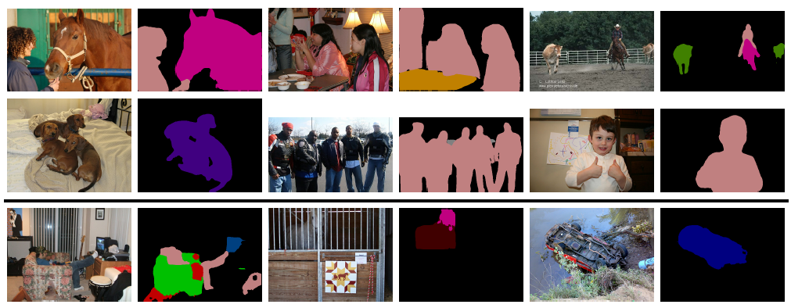
DeepLab V3+
파일 | 삽입 | 디자인 | 전환 | 애니메이션 | 슬라이드쇼 | 검토 | 도구 | 서식 | 조땡
▲
▼
10 %

Slide 6
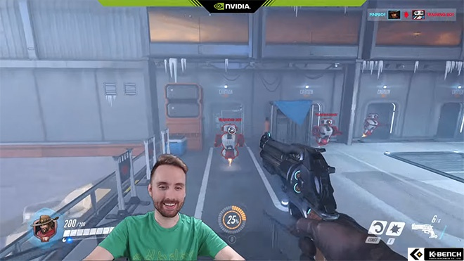
DeepLab V3+
파일 | 삽입 | 디자인 | 전환 | 애니메이션 | 슬라이드쇼 | 검토 | 도구 | 서식 | 조땡
▲
▼
현재 영상의
객체
기존 배경의
객체
기존 배경에 없던 객체
10 %

Slide 7






개발 환경
파일 | 삽입 | 디자인 | 전환 | 애니메이션 | 슬라이드쇼 | 검토 | 도구 | 서식 | 조땡
▲
▼
Programming
Library
OS
IDE
10 %

Slide 8

NBCK
파일 | 삽입 | 디자인 | 전환 | 애니메이션 | 슬라이드쇼 | 검토 | 도구 | 서식 | 조땡
▲
▼
10 %

Slide 9
오늘 사용한 색상은?
R 16
G 93
B 51
R 210
G 71
B 38
R 43
G 87
B 154
2013 버전 이상 사용자께서는 스포이트 기능을 이용하시면 편하구요.
2010 이하 버전 사용자 께서는 다른 채우기 색 > 사용자 지정 탭 > RGB 색상 값 입력

